Slide 1
Bài 42
SỐ BỊ CHIA, SỐ CHIA, THƯƠNG
Tiết 1: Khám phá
(trang 18)

Slide 2
Yêu cầu cần đạt
1
Nhận biết được số bị chia, số chia, thương trong phép chia.
2
Củng cố ý nghĩa phép chia.
3
Vận dụng vào giải toán.

Slide 3
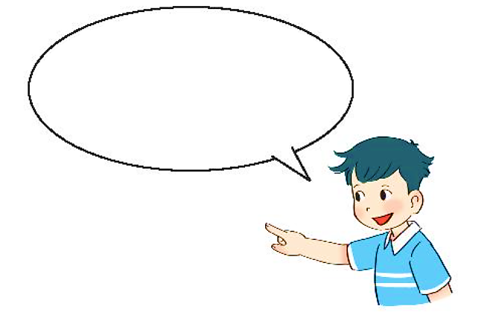
Chia đều 10 bông hoa vào 2 lọ. Hỏi mỗi lọ có mấy bông hoa?
10 $:$ 2 = 5
10 : 2 = 5
Số bị chia
Số chia
Thương
Mỗi lọ có 5 bông hoa.
10 : 2 cũng gọi là thương.

Slide 4
1
Số
?
Phép chia | 12 : 2 = 6 | 20 : 5 = 4 | 16 : 2 = 8 | 15 : 5 = 3
Số bị chia | 12 | ? | ? | ?
Số chia | 2 | ? | ? | ?
Thương | 6 | ? | ? | ?
20
16
15
5
2
5
4
8
3

Slide 5
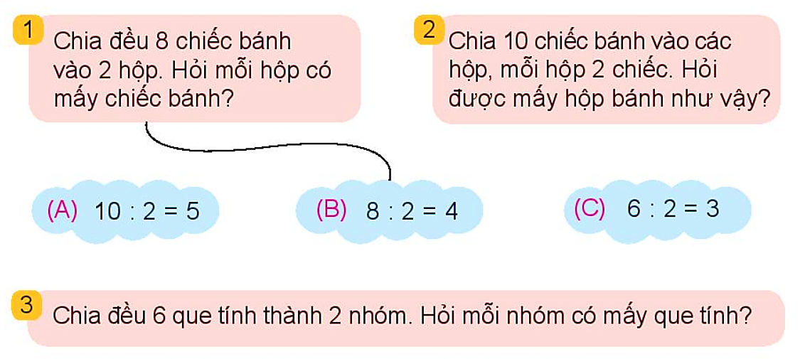
2
a) Chọn phép tính thích hợp.
b) ?
Số
Phép chia | (A) | (B) | (C)
Số bị chia | 10 | ? | ?
Số chia | 2 | ? | ?
Thương | 5 | ? | ?
8
6
2
2
4
3

Slide 6
Yêu cầu cần đạt
1
Nhận biết được số bị chia, số chia, thương trong phép chia.
2
Củng cố ý nghĩa phép chia.
3
Vận dụng vào giải toán.

Slide 7
ĐỊNH HƯỚNG HỌC TẬP
- Ôn lại tên gọi và xác định các thành phần của phép chia
- Chuẩn bị bài sau: Số bị chia – số chia – thương (tiếp theo)

Slide 8
TẠM BIỆT CÁC CON!

